Slide 1

Кинематика твердого тела
МГТУ им. Н.Э. Баумана
Абсолютно твёрдым телом в теоретической механике называется тело, у которого расстояние между любыми двумя точками остаются постоянными.
В кинематике форма твердого тела не влияет на кинематические параметры его движения. Считаем, что в движение вовлекаются любые точки из примыкающей области пространства, и их тоже можно отнести к рассматриваемому телу.
Основные задачи кинематики твердого тела
Задание движения и определение кинематических характеристик движения тела в целом.
Определение кинематических характеристик движения отдельных точек тела.
Для задания движения твердого тела необходимо установить число степеней свободы твердого тела – минимальное число независимых скалярных переменных, в совокупности однозначно определяющих положение материального тела в пространстве.
Взаимодействие твердого тела с другими телами осуществляется через связи.
Связи – любые материальные тела, накладывающие ограничения на положение или движение тела в пространстве.
Кафедра ФН-3

Slide 2

Кинематика твердого тела
МГТУ им. Н.Э. Баумана
Будем рассматривать твердое тело как механическую систему, состоящую из материальных точек, расстояние между которыми остается постоянным.
Пусть система состоит из N материальных точек
$$⇒ 3N$$
координат.
На систему наложено m связей вида $f_{l}(x_{k},$ $y_{k},z_{k},t)=0, l=\overline{1,m}$
Число независимых координат: $n=3N−m$
Обобщенные координаты $q_{i}, i=\overline{1,n}$ – независимые координаты, однозначно определяющие положение механической системы в пространстве в любой момент времени. Число степеней свободы механической системы равно числу ее обобщенных координат.
Виды движения твердого тела
поступательное
вращательное
плоское
сферическое
общий случай
Простейшие движения твердого тела
Кафедра ФН-3

Slide 3


Основная теорема кинематики твердого тела
МГТУ им. Н.Э. Баумана
Теорема. При любом виде движения твердого тела проекции скоростей точек тела на прямую, соединяющую эти точки равны.
z
A
$$α$$
B
Возводя в квадрат правую и левую части, получим:
$$β$$
O
y
Дифференцируем по времени это соотношение
x
Поскольку в этом равенстве
то
или
Раскрывая скалярное произведение, получим:
Кафедра ФН-3

Slide 4
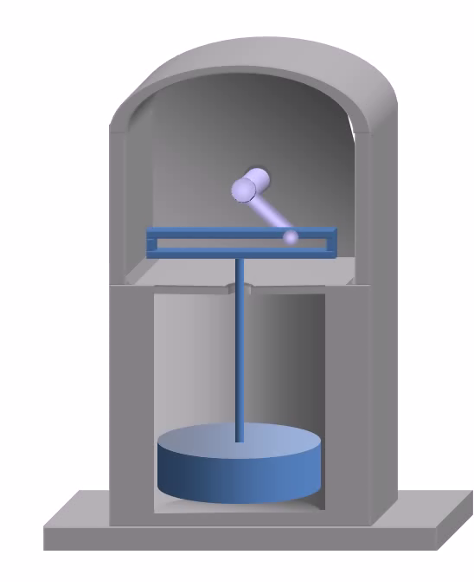
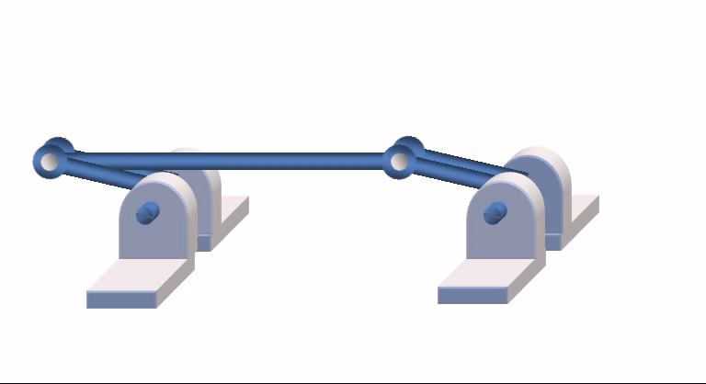
Поступательное движение твердого тела
МГТУ им. Н.Э. Баумана
Поступательным движением твердого тела называется такое его движение, при котором прямая, проходящая через любые две точки в этом теле, будет оставаться параллельной своему первоначальному положению на протяжении всего времени движения.
Свойства поступательного движения:
траектории всех точек тела, совершающего поступательное движение конгруэнтны, т.е. одинаковы и могут быть совмещены друг с другом параллельным переносом;
2) скорости всех точек тела одинаковы;
3) ускорения всех точек тела одинаковы.
Кафедра ФН-3

Slide 5
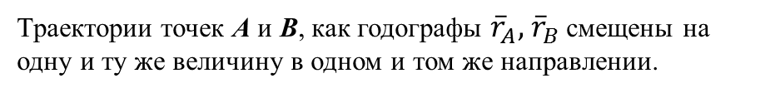
Поступательное движение твердого тела
МГТУ им. Н.Э. Баумана
1) Для любых двух точек А и В
B
B’
Траектории точек А и В, как годографы ${\overline{r}}_{A},{ \overline{r}}_{B}$ смещены на одну и ту же величину в одном и том же направлении.
z
A’
A
2) Дифференцируя по времени правую и левую части соотношения для радиус-векторов, получим:
y
В каждый момент времени скорость точки В геометрически равна скорости точки А:
x
3) Дифференцируя левую и правую части соотношения для скоростей, получим:
Для описания поступательного движения тела, достаточно задать движение любой одной его точки.
$x_{A}=x_{A}\left(t\right), { y}_{A}=y_{A}\left(t\right),{ z}_{A}=z_{A}\left(t\right)$ уравнения поступательного движения твердого тела
Свободное твердое тело при поступательном движении имеет три степени свободы.
Кафедра ФН-3

Slide 6
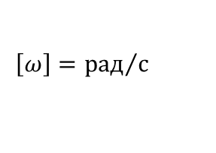
Вращение твердого тела вокруг неподвижной оси
МГТУ им. Н.Э. Баумана
z
Вращением твердого тела вокруг неподвижной оси или вращательным движением называется такое движение, при котором в теле можно выделить прямую, все точки которой будут оставаться неподвижными во время движения. Эта прямая называется осью вращения твердого тела.
ω
Проведем через ось вращения неподвижную плоскость П0 и подвижную П, жестко связанную с вращающимся телом. Пусть в начальный момент времени обе плоскости совпадают.
Тогда в момент времени t положение подвижной плоскости и самого вращающегося тела можно определить двугранным углом между плоскостями. Этот угол называется углом поворота тела.
– закон вращения твердого тела вокруг неподвижной оси.
Таким образом, при вращательном движении тело имеет одну степень свободы.
Угловая скорость.
– средняя угловая скорость,
– алгебраическая угловая скорость.
$$\left[ω\right]={рад}/с$$
Угловая скорость на чертеже изображается дуговой стрелкой, направленной в сторону вращения.
Кафедра ФН-3

Slide 7










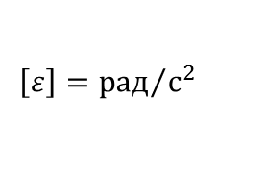

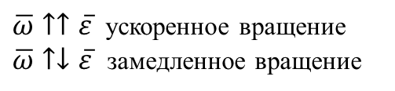
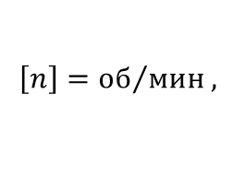


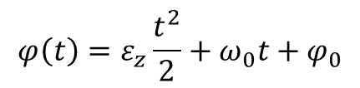
Вращение твердого тела вокруг неподвижной оси
МГТУ им. Н.Э. Баумана
z
z
Вектор угловой скорости
ω
ε
$\overline{ω}=\dot{φ}\overline{k}$, $ω_{z}=\overline{ω}\overline{k}=\dot{φ,}$
$ω=\left|\overline{ω}\right|=\left|ω_{z}\right|=\left|\dot{φ}\right|$.
ω
ε
$$ω=\frac{2πn}{60}≈0,1n$$
Техническая характеристика – частота n,
$$\left[n\right]={об}/{мин},$$
ε
ω
Алгебраическое угловое ускорение
ε
ω
$ε_{z}=\ddot{φ}=\frac{d^{2}φ}{dt^{2}}$ ,
$$\left[ε\right]={рад}/{с^{2}}$$
Вектор углового ускорения
$\overline{ε}=\frac{d\overline{ω}}{dt}=\ddot{φ}\overline{k}$, $ε_{z}=\overline{ε}\overline{k}=\ddot{φ},$
$ε=\left|\overline{ε}\right|=\left|ε_{z}\right|=\left|\ddot{φ}\right|$.
$\overline{ω}↑↑\overline{ε}$ ускоренное вращение
$\overline{ω}↑↓\overline{ε}$ замедленное вращение
$\overline{ω},\overline{ε}$ - это скользящие вектора
Частные случаи.
1) Равномерное вращение${ ω}_{z}=const.$
${ ε}_{z}={\dot{ω}}_{z}=0$,
$$φ\left(t\right)=ω_{z}t+φ_{0}$$
$$φ\left(t\right)={ε_{z}\frac{t^{2}}{2}+ω}_{0}t+φ_{0}$$
2) Равнопеременное вращение ${ ε}_{z}=const.$
${ ε}_{z}={\dot{ω}}_{z}$,
$$ω_{z}={ ε}_{z}t+ω_{0},$$
Кафедра ФН-3

Slide 8




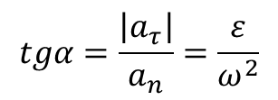











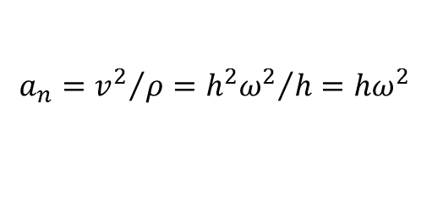


Скорости и ускорения точек тела при вращательном движении
МГТУ им. Н.Э. Баумана
Скалярные выражения для скоростей и ускорений точек тела при вращательном движении.
$$s\left(t\right)=hφ\left(t\right);$$
$v_{τ}=\dot{s}=h\dot{φ}; v=hω.$
Скорости точек тела при вращении вокруг неподвижной оси пропорциональны их кратчайшим расстояниям до этой оси.
$$ω$$
$$ε$$
$$h$$
$$ω$$
$$\overline{v}$$
φ
Поле скоростей точек тела при вращательном движении:
$${\overline{a}}_{n}$$
s
$$\overline{a}$$
$${\overline{a}}_{τ}$$
$$a_{n}={v^{2}}/ρ={h^{2}ω^{2}}/h=hω^{2}$$
$$a_{τ}=\ddot{s}=h\ddot{φ}=hε;$$
$$\overline{v}$$
$a=\sqrt{a_{τ}^{2}+a_{n}^{2}}=h\sqrt{ε^{2}+ω^{4}}$.
$$\overline{a}={\overline{a}}_{τ}+{\overline{a}}_{n};$$
Ускорения точек тела при вращении вокруг неподвижной оси пропорциональны их кратчайшим расстояниям до этой оси.
$$\overline{a}$$
Поле ускорений точек тела при вращательном движении:
$$ε$$
$$tgα=\frac{\left|a_{τ}\right|}{a_{n}}=\frac{ε}{ω^{2}}$$
$$α$$
Кафедра ФН-3

Slide 9

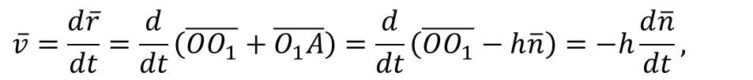
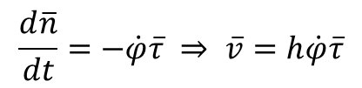

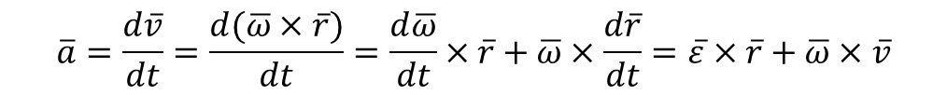
Скорости и ускорения точек тела при вращательном движении
МГТУ им. Н.Э. Баумана
Векторные выражения для скоростей и ускорений точек тела при вращательном движении.
z
$$\overline{r}=\overline{OO_{1}}+\overline{O_{1}A}, \overline{OO_{1}}=OO_{1}\overline{k}, \overline{O_{1}A}=−h\overline{n}, \overline{OO_{1}}=\overline{const}$$
$$\overline{v}=\frac{d\overline{r}}{dt}=\frac{d}{dt}\left(\overline{OO_{1}}+\overline{O_{1}A}\right)=\frac{d}{dt}\left(\overline{OO_{1}}−h\overline{n}\right)=−h\frac{d\overline{n}}{dt},$$
$$\frac{d\overline{n}}{dt}=−\dot{φ}\overline{τ} ⇒ \overline{v}=h\dot{φ}\overline{τ}$$
Поскольку $\overline{τ}=\overline{n}×\overline{b}=\overline{n}×\overline{k}$, то:
O1
$$h$$
$$\overline{v}=h\dot{φ}(\overline{n}×\overline{k})=\dot{φ}\overline{k}×\left(−h\overline{n}\right)=\dot{φ}\overline{k}×(OO_{1}\overline{k}−h\overline{n})$$
A
Окончательно получаем: $\overline{v}=\overline{ω}×\overline{r}$ – формула Эйлера.
Дифференцируя формулу Эйлера по времени, получим:
O
$$\overline{a}=\frac{d\overline{v}}{dt}=\frac{d(\overline{ω}×\overline{r})}{dt}=\frac{d\overline{ω}}{dt}×\overline{r}+\overline{ω}×\frac{d\overline{r}}{dt}=\overline{ε}×\overline{r}+\overline{ω}×\overline{v}$$
$$\overline{a_{τ}}=\overline{ε}×\overline{r} ; \overline{a_{n}}=\overline{ω}×\overline{v}=\overline{ω}×(\overline{ω}×\overline{r})$$
Кафедра ФН-3

Slide 10



















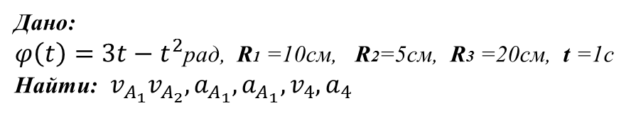


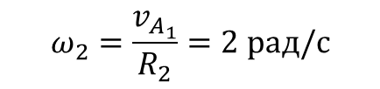

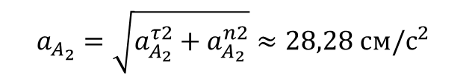









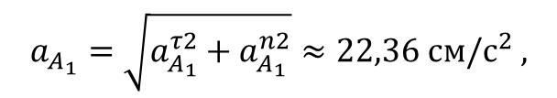
Пример
МГТУ им. Н.Э. Баумана
Дано:
$φ\left(t\right)=3t−t^{2}$рад, R1 =10см, R2=5см, R3 =20см, t =1c
Найти: $v_{A_{1}}v_{A_{2}},a_{A_{1}},a_{A_{1}},v_{4},a_{4}$
${\overline{v}}_{4}$ ${\overline{v}}_{B_{3}}$
3
Решение.
$${\overline{a}}_{A_{2}}^{τ}$$
$${\overline{a}}_{A_{1}}^{τ}$$
$$ω_{1}$$
$$ω_{1}=\left|ω_{1z}\right|=1рад/с$$
$ω_{1z}=\dot{φ}=3−2t=1рад/c$,
2
$${\overline{a}}_{A_{1}}$$
B3,4
$${\overline{a}}_{A_{2}}$$
$v_{A_{1}}=ω_{1}R_{1}=10см/с$ ,
$$v_{A_{1}}=v_{A_{2}},$$
4
A1,2
$$φ(t)$$
$${\overline{a}}_{A_{2}}^{n}$$
$${\overline{a}}_{A_{1}}^{n}$$
$$ω_{2}=\frac{v_{A_{1}}}{R_{2}}=2 рад/с$$
$$ω_{2}$$
$$ω_{1}R_{1}=ω_{2}R_{2},$$
$${\overline{v}}_{A_{2}}$$
$${\overline{v}}_{A_{1}}$$
1
$${\overline{a}}_{4}^{}$$
$${\overline{a}}_{B_{3}}^{τ}$$
$$ε_{1}$$
$ω_{3}$ $=ω_{2},$
$$v_{B_{3}}=v_{B_{4}}=v_{4}=ω_{3}R_{3}=40 см/с$$
$$ε_{2}$$
$ε_{1z}=\ddot{φ}=−2 рад/с^{2}$,
$ε_{1}=\left|ε_{1z}\right|=2рад/с^{2}$,
$a_{A_{1}}^{τ}=ε_{1}R_{1}=20см/с^{2}$ ,
$a_{A_{1}}^{τ}=a_{A_{2}}^{τ}$,
$$ε_{1}R_{1}=ε_{2}R_{2},$$
$ε_{2}=\frac{a_{A_{1}}^{τ}}{R_{2}}=4 рад/с^{2}$,
$a_{A_{1}}^{n}=ω_{1}^{2}R_{1}=10см/с^{2}$ ,
$$a_{A_{2}}^{n}=ω_{2}^{2}R_{2}=20см/с^{2} ,$$
$$a_{B_{3}}^{τ}=a_{B_{4}}^{τ}=a_{4}=ε_{3}R_{3}=80см/с^{2}$$
$$a_{A_{1}}=\sqrt{a_{A_{1}}^{τ2}+a_{A_{1}}^{n2}}≈22,36 см/с^{2} ,$$
$$a_{A_{2}}=\sqrt{a_{A_{2}}^{τ2}+a_{A_{2}}^{n2}}≈28,28 см/с^{2}$$
Кафедра ФН-3

